Slide 1
AKUNTANSI KOPERASI a
JUNAIDI, SE., MSA
FAKULTAS EKONOMI
UNIVERSITAS ISLAM MALANG
2016

Slide 2
AKUNTANSI KOPERASI
3
PERSAMAAN
AKUNTANSI

Slide 3

Neraca
Neraca menunjukkan posisi sumber daya yang dimiliki koperasi beserta informasi tentang asal sumber daya tersebut,
  Oleh karena itu, neraca merupakan satu-satunya laporan keuangan yang dapat disusun pada awal pendirian suatu koperasi.
Neraca terdiri dari dua sisi:
  Sisi kiri disebut Aktiva
  Sisi kanan disebut Kewajiban dan ekuitas.

Slide 4
Neraca
Aktiva (aset) adalah kekayaan yang dimiliki suatu koperasi, yaitu kumpulan sumber daya yang dimiliki koperasi yang akan digunakan untuk memperoleh penghasilan selama tahun bersangkutan maupun tahun-tahun berikutnya.
  Kekayaan koperasi dapat berupa uang, tagihan, peralatan kantor, kendaraan, bangunan, dan sebagainya.
  Untuk memperoleh aktiva, koperasi hanya memiliki dua kemungkinan sumber dana, yaitu (1) modal koperasi sendiri—simpanan pokok dan simpanan wajib anggota atau (2) meminjam dari kreditor.
    Jika aktiva dibeli dengan dana dari anggota koperasi, modal koperasi dalam neraca akan bertambah sebesar harga aktiva tersebut.
    Jika aktiva dibeli dengan dana pinjaman dari kreditor, jumlah utang dalam neraca koperasi akan bertambah sebesar harga aktiva tersebut.

Slide 5
Neraca
Sisi Kewajiban dan Modal terdiri dari dua kelompok utama akun, yaitu akun Kewajiban dan Modal.
  Kewajiban adalah kewajiban koperasi untuk membayar sejumlah uang/barang/jasa kepada pihak lain di masa mendatang akibat transaksi di masa lalu.
    Utang koperasi dapat berupa utang usaha, utang bank, atau utang kepada anggota dalam bentuk simpanan sukarela atau dana.
  Ekuitas adalah bukti penyertaan dan kepemilikan dari anggota sebagai pihak yang telah menanamkan uangnya dalam koperasi.
    Ekuitas koperasi terdiri dari: simpanan pokok, simpanan wajib, donasi, dan sisa hasil usaha yang belum dibagi serta cadangan-cadangan yang dibentuk koperasi.

Slide 6

Rumus Dasar
Jika transaksi aktiva terjadi, hal itu akan mempengaruhi sisi pasivanya.
  Jika transaksi aktiva tidak melibatkan sisi Kewajiban dan ekuitas, maka yang berubah hanya komposisi aktiva saja.
Oleh karena itu, jumlah total aktiva akan selalu sama dengan jumlah total Kewajiban dan ekuitas
  Inilah yang disebut dengan persamaan akuntansi.

Slide 7
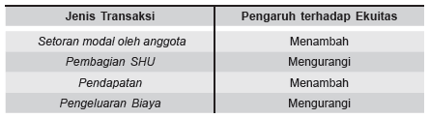
Rumus Dasar
Dengan persamaan akuntansi, kita dapat mengetahui pergerakan kondisi keuangan suatu koperasi akibat berbagai transaksi yang dilakukannya setiap saat.
Persamaan akuntansi dapat digunakan untuk melihat pengaruh semua transaksi yang dilakukan koperasi terhadap posisi keuangan koperasi pada suatu saat.

Slide 8
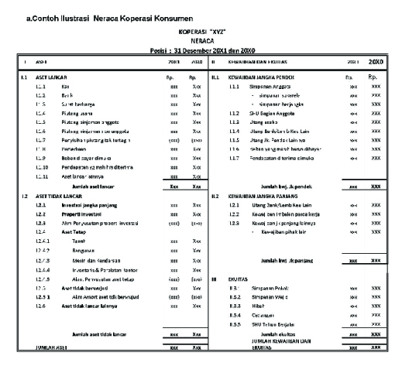

Slide 9
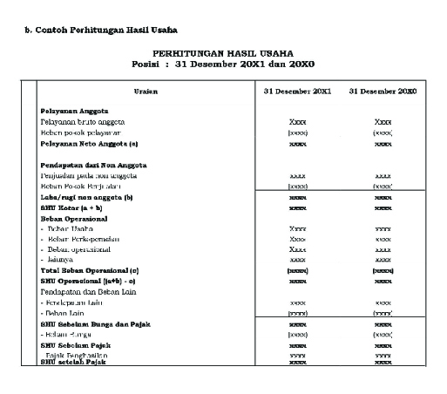

Slide 10
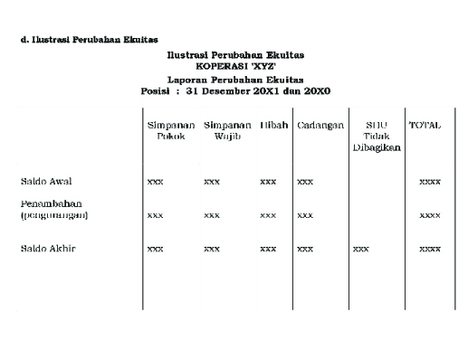

Slide 11
